Slide 1
서버 프로그래머 포트폴리오
2024년
PORTFOLIO
김동재

Slide 2
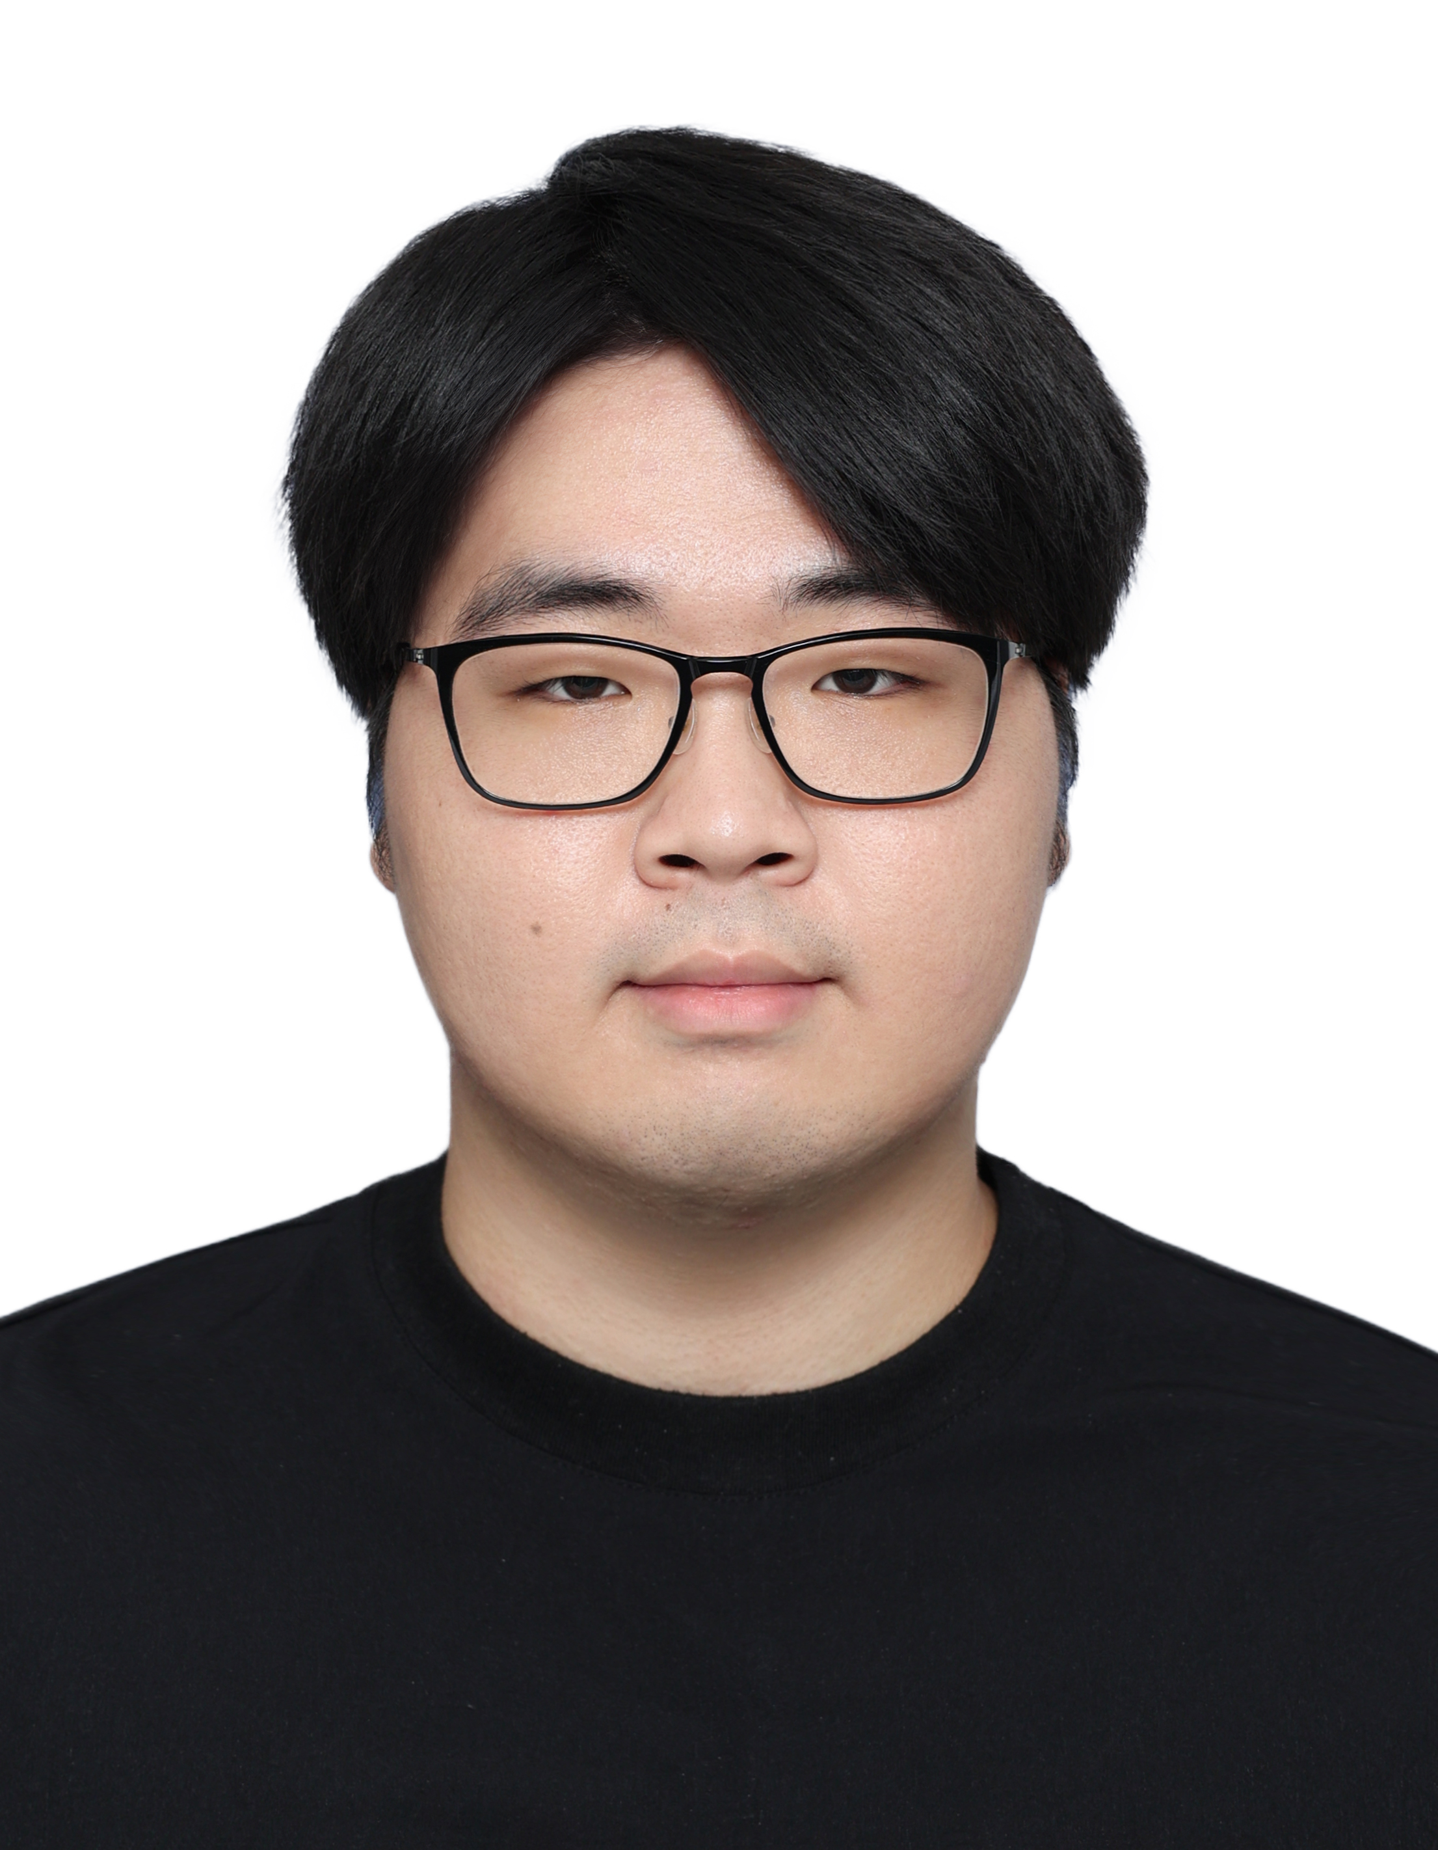
자기소개
Skills
언어.
- C
- C++
- python
서버.
- BOOST/ASIO
- IOCP
- 멀티스레딩
DB.
- MS SQL
Etc.
- git
김동재
Tel. 010-2651- 7105
E-Mail. toymas24@gmail.com
Address. 경기도 용인시
Birth. 2000.12.25
학력.
2018년 부명고등학교 졸업
2019년 한국공학대학교 입학
2025년 한국공학대학교 졸업 예정

Slide 3
프로젝트 목차
2. 2인
탱크 게임
3. 기타
프로젝트
1. 졸업 작품

Slide 4
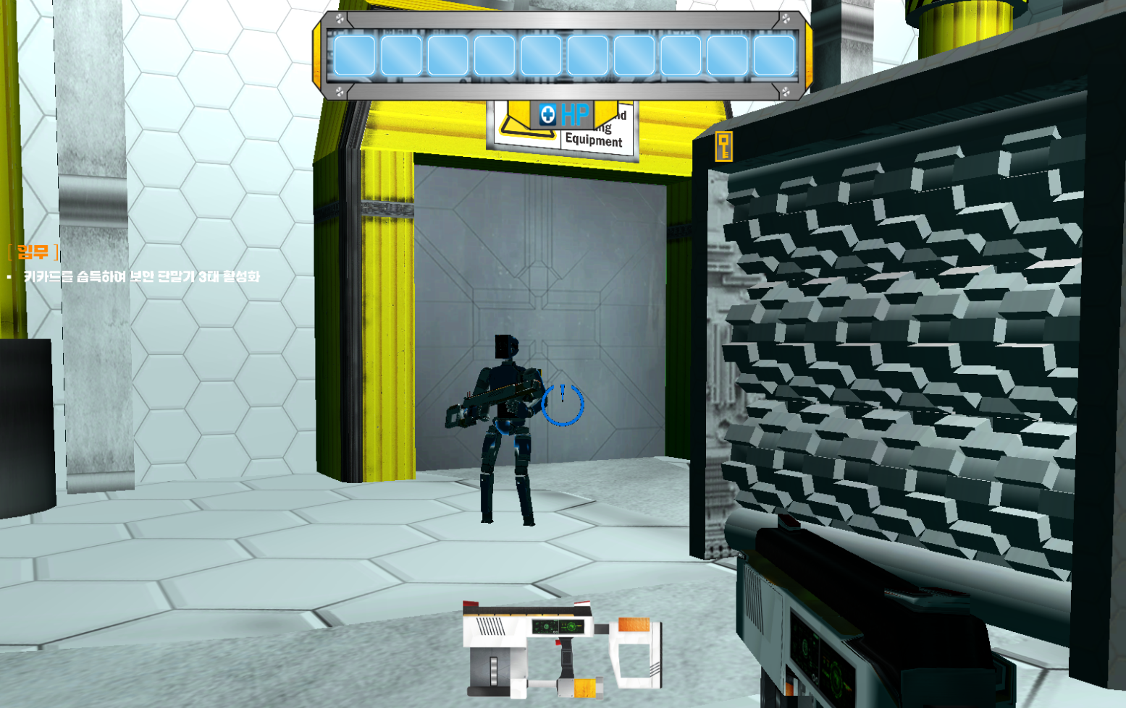
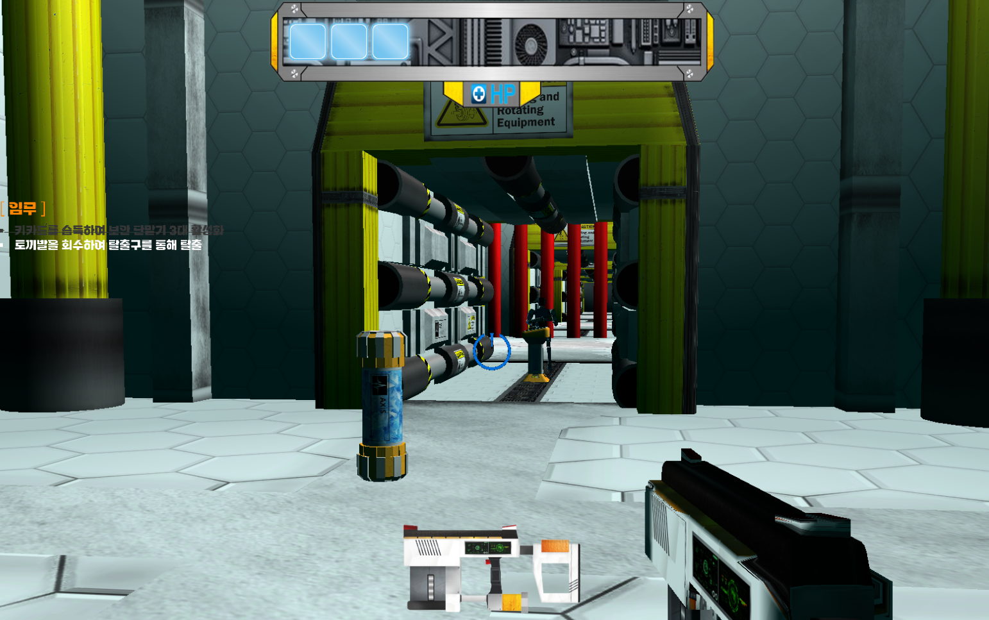
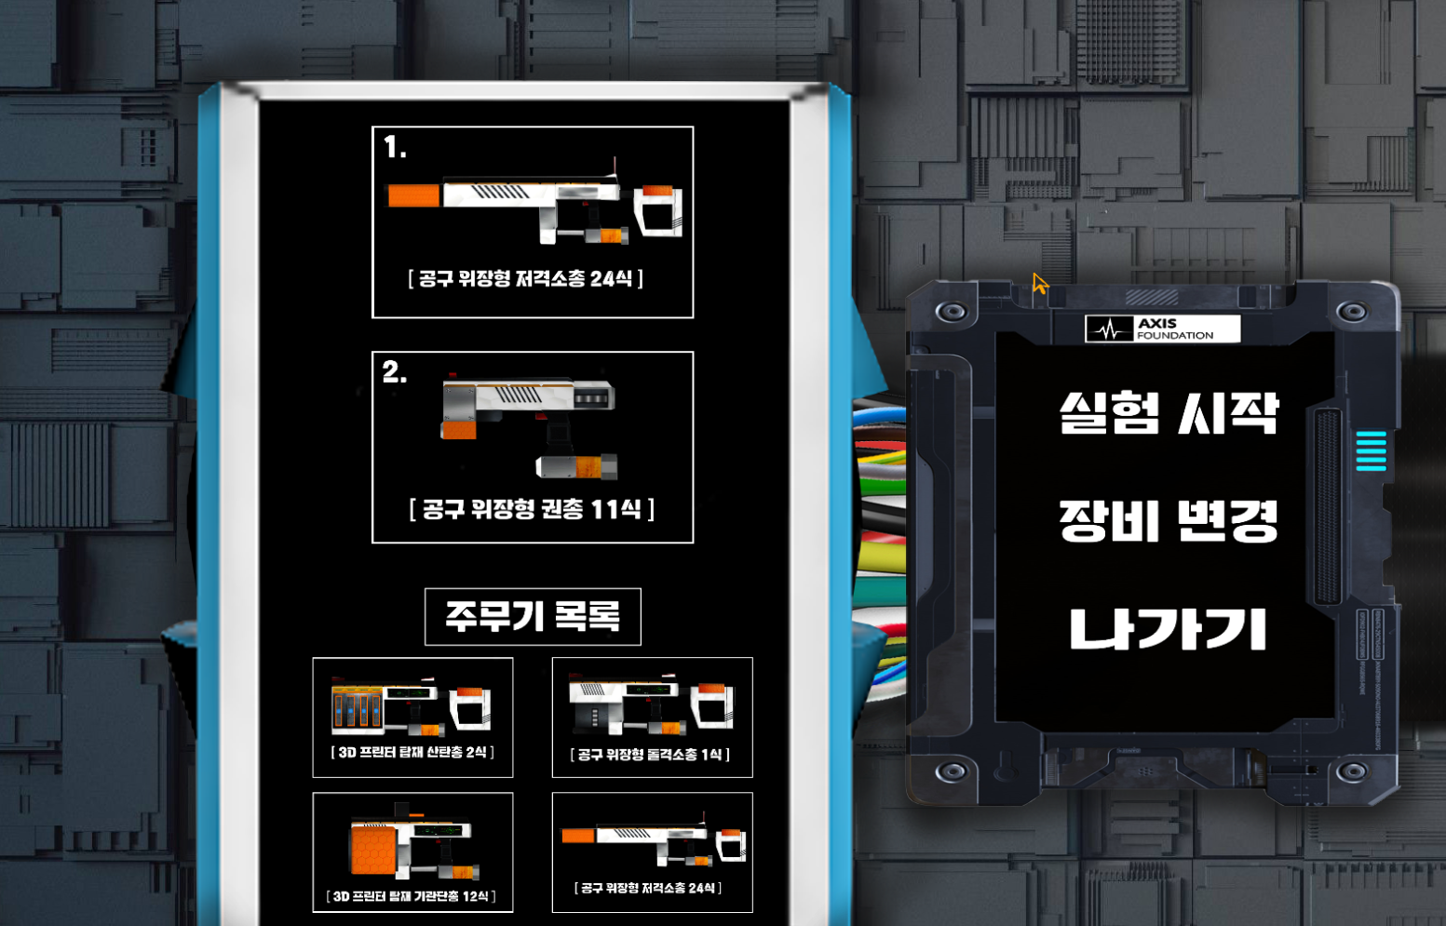


1. 졸업 작품 - 소개
● 장르 : Extraction Shooter
● 개발 기간 : 2023.11 ~ 2024.08
● 개발 인원 : 3명(클라이언트 1, 서버 1, 기획 및 그래픽 1)
● 사용 도구 : C++11, Boost/ASIO, Directx12
● 역할 : 팀장, 서버 프로그래머 – 서버의 구조와 게임 시스템 구현 ● GITHUB : https://github.com/KimDJ7105/KYK-Proj https://github.com/KimDJ7105/KYK_pro_con
● 영상 : https://youtu.be/5hCu5S4Mi8k?si=WwHKN46DvTooCXzu
▲순서대로 로비, 게임 아웃, 탈출 시 화면과 우측의 플레이 스크린샷

Slide 5
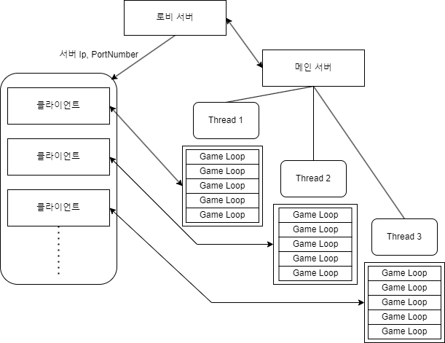
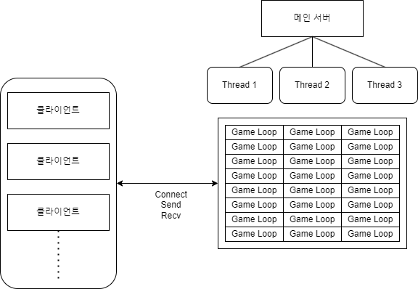
1. 졸업 작품
개선 전 스레드 구조
개선 후 스레드 구조
개선 전 스레드 구조에서는 모든 스레드가 진행 중인 모든 게임 루프의 연산에 관여합니다.
이는 다수의 임계 영역을 발생시키며 concurrent_unordered_map 등의 병렬 컨테이너를 사용해야만 합니다.
이 문제를 해결하기 위해 각 스레드는 자신에게 할당된 게임 루프만을 독자적으로 연산하도록 구조를 수정했습니다.
이를 통해 임계 영역을 제거하고 병렬 컨테이너와 같은 높은 오버헤드를 가진 자료구조의 사용을 최소화하고자 하였습니다.

Slide 6
1. 졸업 작품
void SERVER::do_accept()의 일부
std::cout << "Client " << p_id << " loged in\n";
auto it = games.find(g_game_ID); //생성된 게임이 있는지 확인
if (it == games.end()) //없는 경우 새로운 게임을 생성
{
games[g_game_ID] = std::make_shared<GAME>(g_game_ID);
SetGameStartTimer();
}
else if (games[g_game_ID]->get_game_state() != ST_READY) //게임이 있지만 진행중이거나 끝난 경우도 새로운 게임을 생성
{
g_game_ID++;
games[g_game_ID] = std::make_shared<GAME>(g_game_ID);
SetGameStartTimer();
}
//게임에 플레이어 추가
games[g_game_ID]->ingame_player[p_id] = std::make_shared<SESSION>(std::move(socket_), p_id, games[g_game_ID]->get_team_num());
games[g_game_ID]->ingame_player[p_id]->set_serverinfo(games[g_game_ID], this);
games[g_game_ID]->ingame_player[p_id]->start();
if (games[g_game_ID]->ingame_player.size() == MAX_USER) g_game_ID++; //게임에 플레이어가 다 차면 다음 게임 지정
if (games.size() == MAX_GAME) { //제한된 게임 수에 도달하면 다른 스레드에 Connect 하도록 조치
//로비 서버에게 다음 스레드 포트번호를 전달
int n_port = get_next_port_number();
sl_packet_set_port set_port;
set_port.size = sizeof(sl_packet_set_port);
set_port.type = SL_SET_PORT;
strcpy_s(set_port.port, std::to_string(n_port).c_str());
lobby->Send_Packet(&set_port);
}
class SERVER
- 소켓을 관리하는 Class
담당 스레드의 io_context객체를 가지고있다.
class GAME
- 각각의 게임을 관리하는 Class
같은 게임에 참가한 플레이어를 저장한다.
게임에 속한 오브젝트를 제어한다.
std::unordered_map<int, std::shared_ptr<GAME>> games;
- Class SEVER의 맴버
스레드에서 진행중인 게임을 저장하는 컨테이너
class SESSION
- 클라이언트 정보를 관리하는 Class
담당 클라이언트의 게임 내 정보를 저장한다.
클라이언트와의 Send, Recv 역할을 수행한다.
std::unordered_map<int, std::shared_ptr<SESSION>> ingame_player;
- Class GAME의 맴버
해당 게임에 참가한 플레이어를 저장하는 컨테이너
int SERVER::get_next_port_number()
- Class SERVER의 맴버함수
다음 소켓의 포트번호를 리턴한다.
위 사진은 메인 서버의 accept역할 함수의 일부입니다. 빨간색 테두리 영역은 새로 접속한 플레이어가 참가 가능한 게임을 탐색하고, 없는 경우 새로운 게임을 생성하는 부분입니다. 초록색 테두리 영역은 플레이어를 선택된 게임에 참가 시키는 부분입니다. 마지막 파란색 테두리 영역은 스레드가 관리하는 게임이 일정 이상이라면 클라이언트가 다음 스레드가 관리하는 소켓에 접속하도록 로비 서버에게 전달하는 부분입니다.

Slide 7
1. 졸업 작품
void SESSION::Send_Packet(void* packet)
{
int packet_size = reinterpret_cast<unsigned char*>(packet)[0]; // 패킷 크기 확인
unsigned char* buff = new unsigned char[packet_size]; //패킷 크기만큼 버퍼 확보
memcpy(buff, packet, packet_size); //패킷 내용을 버퍼에 복사
do_write(buff, packet_size); //전송
}
void SESSION::do_read()
{
auto self(shared_from_this());
//비동기 Read
socket_.async_read_some(boost::asio::buffer(data_),
[this, self](boost::system::error_code ec, std::size_t length)
{
---오류 코드 확인 생략---
//패킷 재조립
int data_to_process = static_cast<int>(length);
unsigned char* buf = data_;
while (0 < data_to_process) {
if (0 == curr_packet_size_) { //패킷 크기 확인
curr_packet_size_ = buf[0];
if (buf[0] > 200) {
cout << ~오류 메시지 출력~
exit(-1);
}
}
int need_to_build = curr_packet_size_ - prev_data_size_;
//현재 데이터로 패킷을 완성할 수 있는 경우
if (need_to_build <= data_to_process) {
memcpy(packet_ + prev_data_size_, buf, need_to_build);
Process_Packet(packet_, my_id_); //패킷 처리
//재조립 정보 초기화
curr_packet_size_ = 0;
prev_data_size_ = 0;
//남은 데이터 및 버퍼 포인터 업데이트
data_to_process -= need_to_build;
buf += need_to_build;
}
else { //데이터가 모두 도착하지 않은 경우
memcpy(packet_ + prev_data_size_, buf, data_to_process);
prev_data_size_ += data_to_process;
data_to_process = 0;
}
}
do_read();
});
}
void SESSION::do_write(unsigned char* packet, std::size_t length)
{
auto self(shared_from_this());
if (self == nullptr) return;
//비동기 Write
socket_.async_write_some(boost::asio::buffer(packet, length),
[this, self, packet, length](boost::system::error_code ec, std::size_t bytes_transferred)
{
if (!ec)
{
if (length != bytes_transferred) //패킷이 전부 전송되지 않은 경우
cout << ~오류 메시지 출력 ~
delete packet;
}
});
}
SESSION 클래스는 accept된 클라이언트의 소켓과 정보를 관리하는 class입니다. SEVER class로부터 std::move()를 통해 소캣을 받고 비동기 Read/Write를 수행합니다. 위 코드는 SESSION class의 Read/Write를 수행하는 함수들입니다.

Slide 8
1. 졸업 작품
void SESSION::Process_Packet(unsigned char* packet, int id)
{
auto mg = my_game.lock();
if (mg == nullptr) return;
auto P = mg->ingame_player[id];
if (P == nullptr) return;
switch (packet[1]) {
case CS_POS_INFO: { //플레이어 이동
case CS_MOUSE_INFO: { //플레이어 마우스 움직임
case CS_PICKING_INFO : { //플레이어 사격 시도
case CS_USE_MEDIKIT: { //플레이어 회복
case CS_TRY_GET_KEY : { //카드키 획득 시도
case CS_TRY_USE_TMN : { //터미널 사용 시도
case CS_MOVE_KEY_DOWN: { //이동 애니메이션 동기화를 위해 이동 키가 눌림을 수신
case CS_MOVE_KEY_UP: { //이동 키가 떨어짐
case CS_RUN_KEY_DOWN: { //달리기 키 눌림
case CS_RUN_KEY_UP: { //달리기 키 떨어짐
case CS_TRY_GET_RABBITFOOT: { //토끼발 획득 시도
case CS_TRY_ESCAPE: { //탈출 시도
case CS_HIT_BY_GRINDER : { //분쇄기에 닿았을때
case CS_TRIGGER_LASER: { //레이저 함정 작동 요청
case CS_HIT_BY_LASER: { //레이저 함정에 닿았을때
case CS_USE_RESURRECTION: { //부활 패드 사용 요청
case CS_SEND_GUNTYPE: { //선택한 총 전달
case CS_CHANGE_GUN: { //총 변경
default: cout << "Invalid Packet From Client [" << id << "]\n"; system("pause"); exit(-1);
}
}
case CS_TRY_GET_RABBITFOOT: {
cs_packet_try_get_rabbitfoot* p = (cs_packet_try_get_rabbitfoot*)packet;
shared_ptr<OBJECT> foot = mg->ingame_object[p->obj_id];
if (foot == nullptr) break;
if (foot->obj_type != OT_RABBITFOOT) break; //잘못된 id인 경우 무시
if (foot->owner_id != -1) break; //이미 다른 유저가 토끼발을 들고있으면 무시
//토끼발 주인 설정
foot->owner_id = my_id_;
mg->set_rabbitfoot_owner(my_id_);
//토끼발 오브젝트를 삭제하도록 브로드 캐스트
sc_packet_remove_player rmp;
rmp.type = SC_REMOVE_PLAYER;
rmp.size = sizeof(sc_packet_remove_player);
rmp.id = foot->obj_id;
rmp.obj_type = OT_RABBITFOOT;
for (auto& p : mg->ingame_player)
{
auto& player = p.second;
if (player == nullptr) continue;
p.second->Send_Packet(&rmp);
}
break;
}
Process_Packet함수는 do_read로 받은 패킷을 처리하는 함수입니다. 패킷에 저장된 패킷 타입에 따라 알맞은 처리를 합니다. 예를 들어 CS_TRY_GET_RABBITFOOT 타입의 패킷을 받으면 플레이어가 토끼발을 소유할 수 있는지 확인하고 소유권을 확정하고 브로드 캐스팅 합니다.

Slide 9
1. 졸업 작품
void SERVER::do_accept()
{
.
.
.
std::cout << "Client " << p_id << " loged in\n";
auto it = games.find(g_game_ID); //생성된 게임이 있는지 확인
if (it == games.end()) //없는 경우 새로운 게임을 생성
{
games[g_game_ID] = std::make_shared<GAME>(g_game_ID);
SetGameStartTimer();
}
else if (games[g_game_ID]->get_game_state() != ST_READY) {
//게임이 있지만 진행중이거나 끝난 경우도 새로운 게임을 생성
g_game_ID++;
games[g_game_ID] = std::make_shared<GAME>(g_game_ID);
SetGameStartTimer();
}
.
.
.
}
std::weak_ptr<GAME> my_game;
std::weak_ptr<SERVER> my_server;
- Class SESSION의 맴버 변수,
SESSION을 관리하는 SERVER와 GAME 객체를 참조한다.
bool SERVER::del_game(int game_id)
{
return games.erase(game_id);
}
void SESSION::Process_Packet(unsigned char* packet, int id)
{
auto my_g = my_game.lock();
if (my_g == nullptr) return;
auto my_s = my_server.lock();
if(my_s == nullptr) return;
.
.
.
case CS_TRY_ESCAPE: { //플레이어 탈출(게임 종료)
.
.
.
auto self = shared_from_this(); //자신의 참조를 유지
my_s->del_game(my_g->get_game_id()); //게임 제거
}
break;
.
.
.
}
GAME class의 인스턴스는 SERVER class의 맴버 함수 do_accept에서 클라이언트가 접속하였으나 참가 가능한 게임이 없는 경우 생성되며, SERVER class의 맴버 std::unordered_map<int, shared_ptr<GAME>> games를 통해 관리됩니다.
이후 게임이 종료되면 SESSION class에서 SERVER의 del_game 맴버 함수를 통해 unordered_map에서 제거됩니다.
SESSION과 GAME의 순환 참조 오류를 막기위해 SESSION은 weak_ptr를 통해 GAME 인스턴스에 접근합니다.

Slide 10
1. 졸업 작품 - 소감
이번 프로젝트에서는 서버 프로그래머이자 팀장으로서 참여하였습니다.
팀장으로서 팀이 어려운 상황에서도 분열되지 않고 끝까지 프로젝트를 완성하는 것이 목표였습니다.
프로젝트 초기에 클라이언트가 UnrealEngine5 기반에서 DirectX 기반으로 변경되면서 혼란이 있었습니다.
이에 따라 프로젝트의 진행이 더뎌지며 일정에 맞추지 못해 팀원들의 사기가 저조하였습니다.
이에 팀장으로서 꾸준한 의사소통과 격려, 일정 확인을 통해 프로젝트가 잘 진행될 수 있도록 노력하였습니다.
서버 프로그래머로서는 BOOST/ASIO를 사용하여 안정성이 높고 여러 개의 게임이 동시에 동작할 수 있는
구조를 가진 서버를 구현하는 것이 목표였습니다. 이번 프로젝트를 통해 BOOST/ASIO를 처음으로 사용해 보게 되어
부족함을 채우기 위해 많은 공부를 해야 했습니다. 이를 통해 스스로 성장하는 재미를 느낄 수 있어 좋았습니다.
안정성이 높은 서버를 만들기 위해서 shared_ptr와 weak_ptr를 사용했으며 병렬성을 유지하며 임계영역을 줄이기 위해서 많은 고민을 통해 스레드 구조를 만들었습니다.
이러한 노력을 통해 프로젝트를 잘 끝낼 수 있었습니다. 이번 프로젝트에서 아쉬운 점이 있다면 팀원들이 각자의 역할에 집중한 것은 좋았으나 서로의 역할에 도움을 주지 못해서 어려움이 조금 있었습니다. 이를 통해 프로젝트가 단순히 각자의 영역에서 할 일만 열심히 한다고 잘 진행되는 것은 아니라는 사실을 느낄 수 있었습니다. 서버의 경우 각 스레드의 부하 분산이 구현되어 있지 않아 효율이 떨어진다고 생각되어 이후 스레드 간 부하 분산을 구현해 보고 싶습니다.

Slide 11
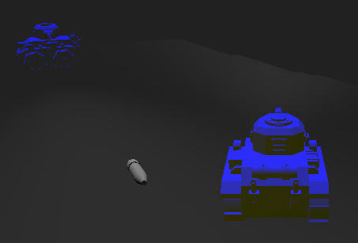
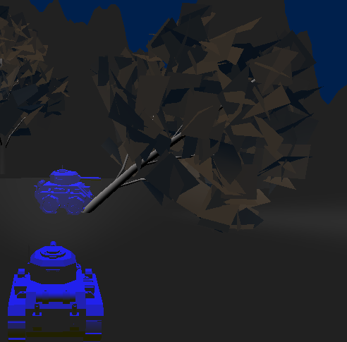
3. 2인 탱크 게임
● 장르 : Arcade Shooting
● 개발 기간 : 2023.10 ~ 2023.11
● 개발 인원 : 3명(클라이언트 1, 서버 2)
● 사용 도구 : C++11, Window Socket API, Directx12
● 역할 : 서버 프로그래머 – 클라이언트간 연결, 통신 구조 설계 및 쓰레드간 동기화 ● GITHUB : https://github.com/KimDJ7105/2023_network_game_project ● 영상 : https://youtu.be/D9Qg2tHPRF4

Slide 12
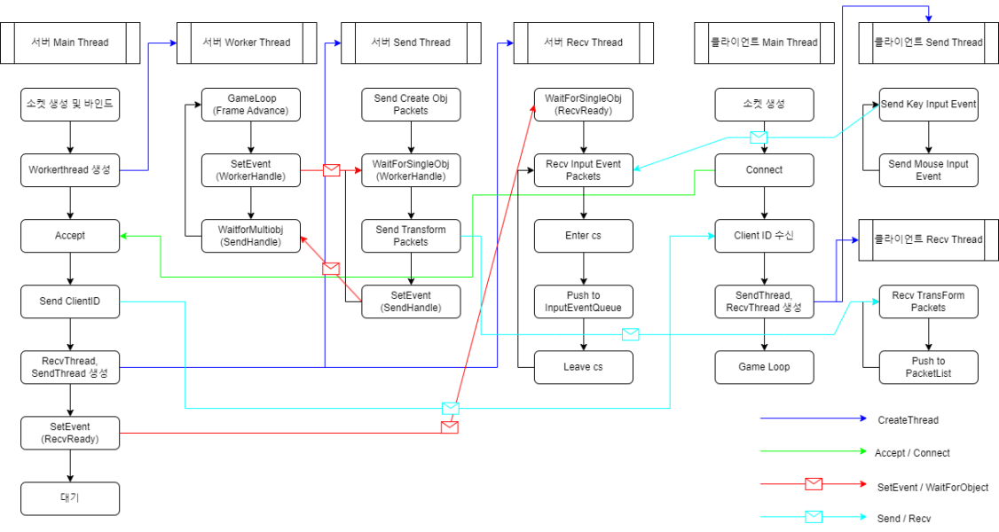
3. 2인 탱크게임
- 2개의 클라이언트가 모두 접속하기 전까지는 게임 루프를 작동하지 않고 대기하도록 구현했습니다.
- 이후 모든 클라이언트가 접속하면 Recv와 Send용 스레드를 깨우고 게임 루프를 시작합니다.
- 각 스레드는 Event 방식을 사용하여 동기화를 진행하였습니다.
- 게임 루프를 통해 연산한 결과를 각 클라이언트에 전송할 때 이를 주 스레드에서 하지 않고 Send 스레드에서 전송하도록 했습니다. 또한 주 스레드와 Send 스레드를 동기화 하여 오류가 발생하지 않도록 하였습니다.
- 이를 통해 Send 함수의 블락킹에 의한 성능 하락을 최소화 하고자 하였습니다.

Slide 13
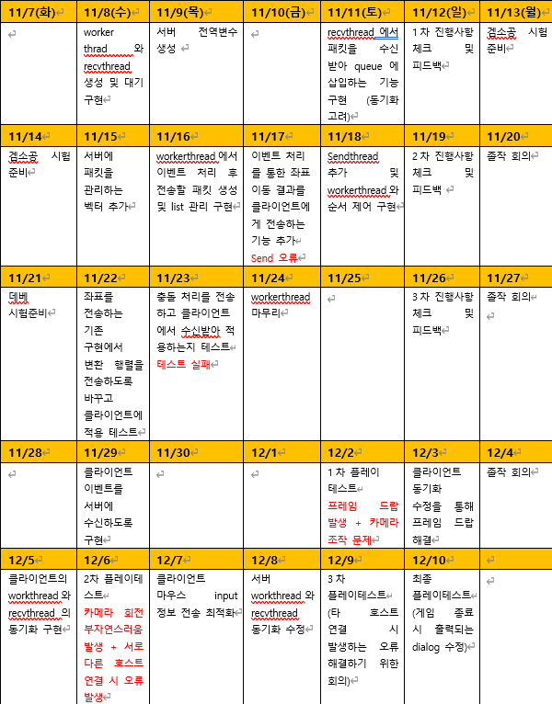
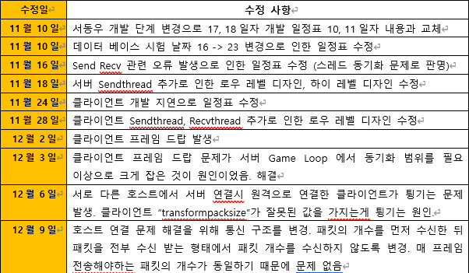
3. 2인 탱크게임
팀 프로젝트의 원활한 진행을 위해서 계획을 수립하였습니다.
프로젝트를 진행하며 여러 문제가 발생하였지만 매주 팀원들과의 회의를 통해서 계획을 수정하였습니다.
이를 통해서 프로젝트를 기한에 맞춰 잘 끝마칠 수 있었습니다.
이러한 경험을 통해서 프로젝트에 있어서 계획의 수립과 관리가 얼마나 중요한지 배웠으며 팀원과의 소통에 대한 중요성을 다시 한번 깨달았습니다.

Slide 14
3. 2인 탱크게임 – 소감
이 프로젝트는 처음으로 팀 단위로 서버가 있는 멀티플레이 게임을 만들었던 프로젝트입니다.
저는 프로젝트에서 서버와 클라이언트 사이의 통신 구조 설계와 스레드 간 동기화를 맡았습니다.
프로젝트 진행 당시에는 멀티스레드에 대해 자세히 공부하기 이전이었고 통신 또한 Blocking 소켓에
Send Recv 로만 구현하였습니다.
따라서 지금 보기에는 부족한 부분이 많으며 차라리 싱글 스레드에 Overlapped I/O를
사용하는 것이 더 좋은 설계라고 생각합니다.
또한 클라이언트의 동기화를 매 프레임 시행했는데, 이는 네트워크 Bandwidth를 너무 많이 소모하는 설계로
초당 30번 정도 동기화하는 것이 좋다는 것을 배웠습니다.
프로젝트를 진행하는 데 있어 공부가 부족했고 이에 많은 어려움이 있었습니다
그럼에도 프로젝트를 진행하면서 팀원과 단합하여 결과를 만들어냈다는 부분에 대해 좋았다고 생각합니다.

Slide 15




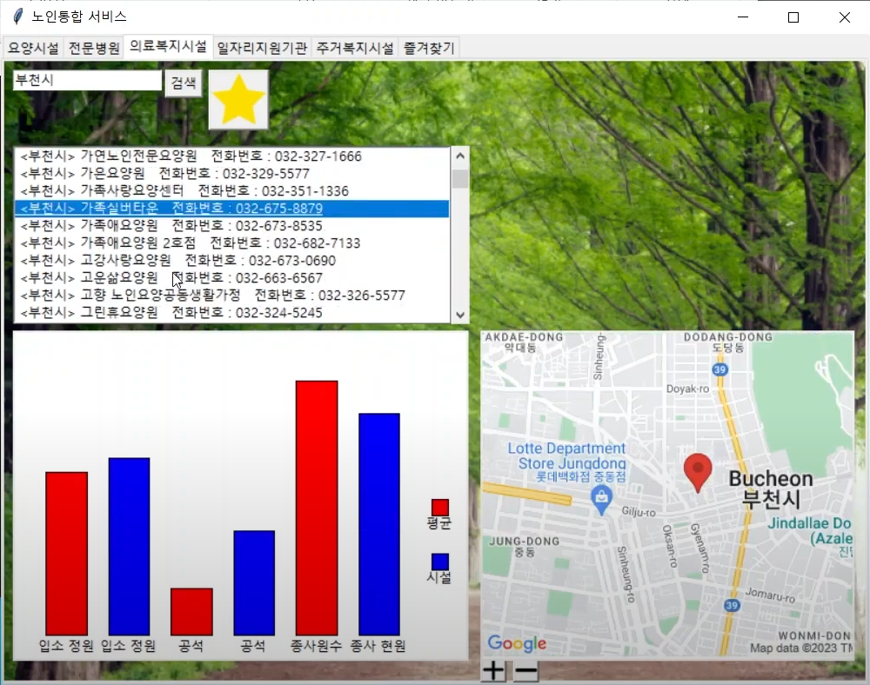
4. 기타 프로젝트
● 장르 : 2D 횡스크롤 액션 게임
● 개발 기간 : 2022.09 ~ 2022.11
● 개발 인원 : 1명
● 사용 도구 : Python, Pico2d ● GITHUB : https://github.com/KimDJ7105/2DGP_project
● 영상 : https://www.youtube.com/watch?v=3agamb7bIcA
● 주제 : 노인 복지시설 통합 검색 시스템
● 개발 기간 : 2023.05 ~ 2023.06
● 개발 인원 : 2명
● 사용 도구 : Python, C++ ● GITHUB : https://github.com/KimDJ7105/Script-project
● 영상 : https://www.youtube.com/watch?v=hpfeE---vyw

